Slide 1

«Система формирования работы аэропорта»
Отчет о выполнении курсовой работы
Работу выполнила: Ушакова К.Э.
Группа К3142
Руководитель: Белозубов А.В.
Санкт-Петербург
2019

Slide 2
Введение
Требуется разработать модуль системы учета расписания рейсов аэропорта и структуру JSON-файла, содержащего данные объектов системы. Для каждого рейса необходимо хранить его название, информацию о времени вылета/прибытия, название пункта отправки и пункта назначения, статус рейса (отменен, задерживается, по расписанию), а также название авиакомпании и модель самолета.
Модуль должен предоставлять возможность получения данных о списке рейсов, хранящихся в базе данных, возможность перехода к интерфейсу просмотра краткой информации о списке изменений расписания работы аэропорта по времени, интерфейсу просмотра подробной информации об отдельном рейсе. База данных представляется JSON-файлом. Средства доступа к базе данных: Python + Django.

Slide 3
Анализ и уточнение задания
Требования к заданию:
Система должна обладать следующими возможностями:
Возможность получения информации о рейсах, которая хранится в базе данных (в виде JSON файлов)
Возможность получения дополнительной информацией о рейсах

Slide 4
Анализ аналогов
Google Flights
Tutu
Яндекс.Авиабилеты

Slide 5
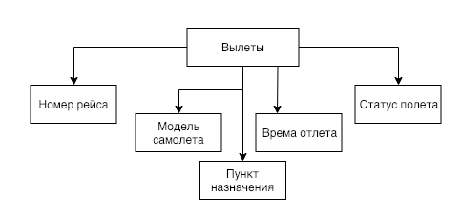
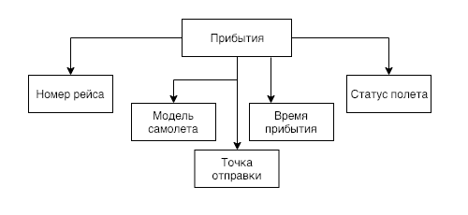
Инфологическая модель БД

Slide 6
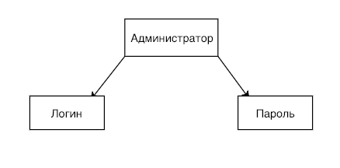
Пользователи системы
Права гостя:
Просмотр содержимого главной страницы сайта
Просмотр информации и переход по ссылкам для дальнейнего просмотра информации
Права администратора:
Добавление и удаление информации в системе

Slide 7
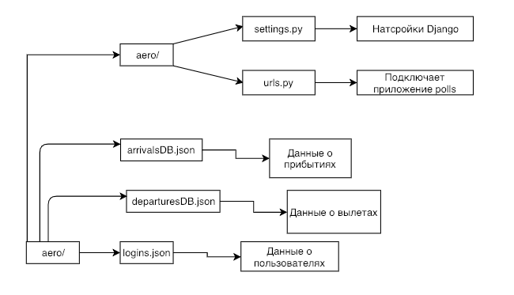
Архитектура системы

Slide 8
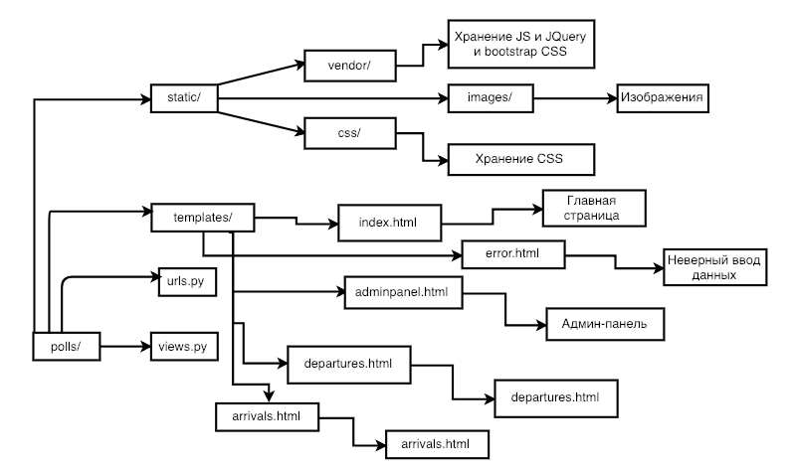
Архитектура системы

Slide 9
JSON файлы БД

Slide 10
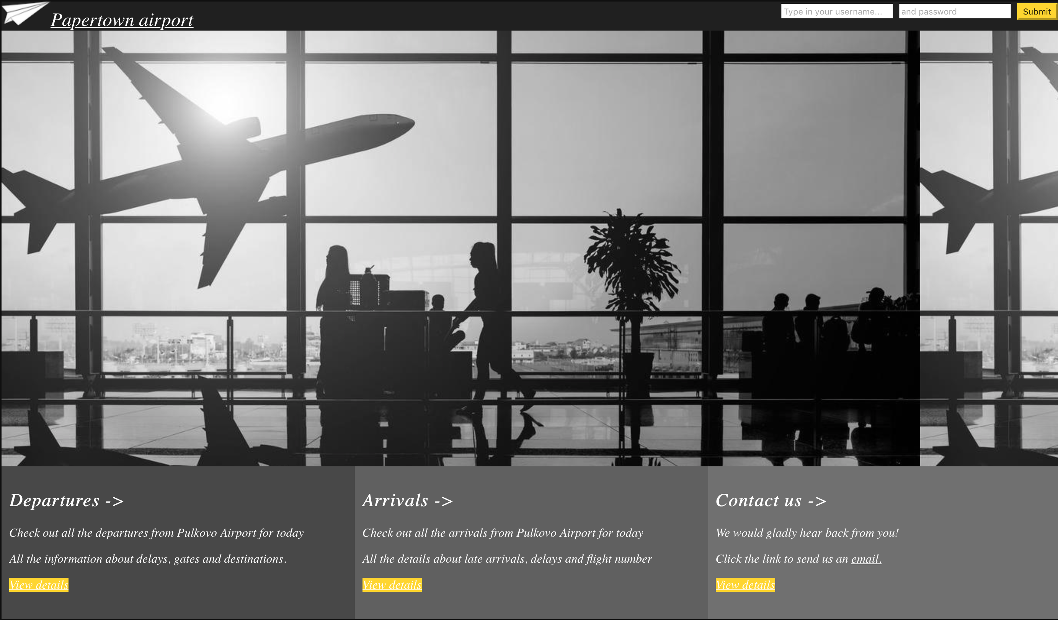
Описание программного кода

Slide 11
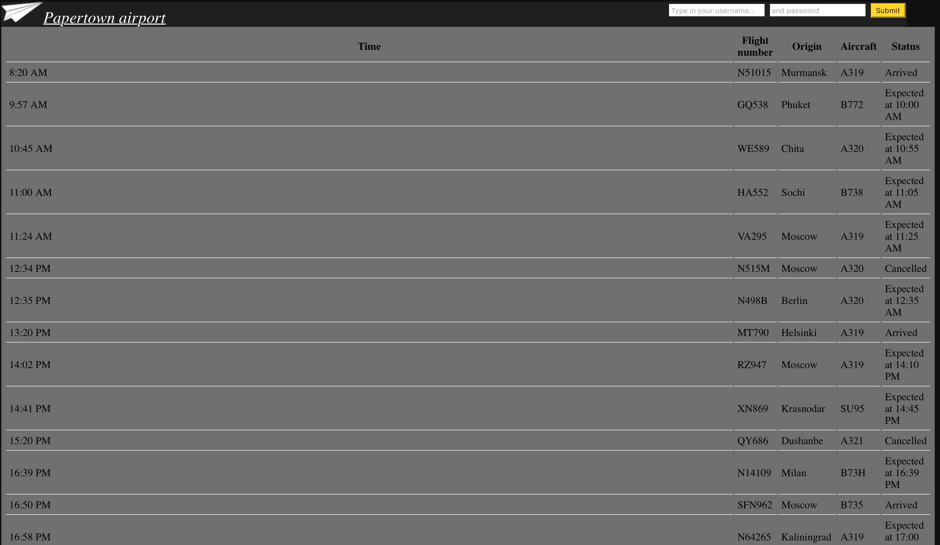
Описание программного кода

Slide 12
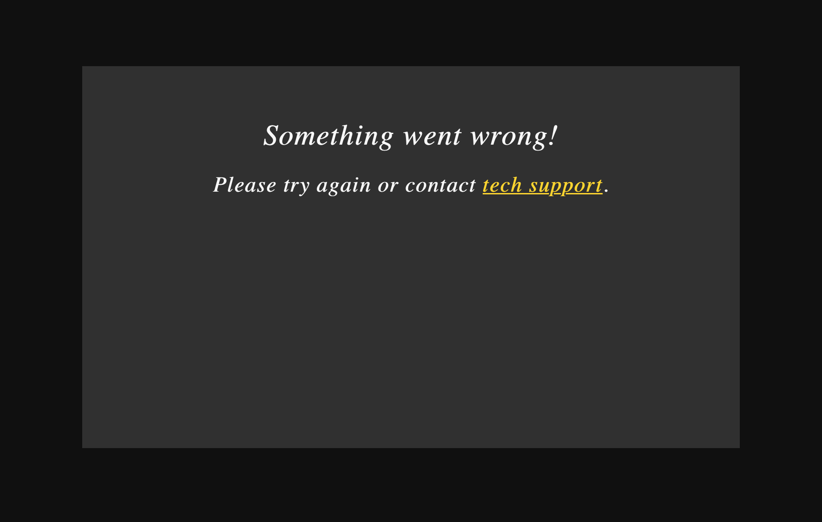
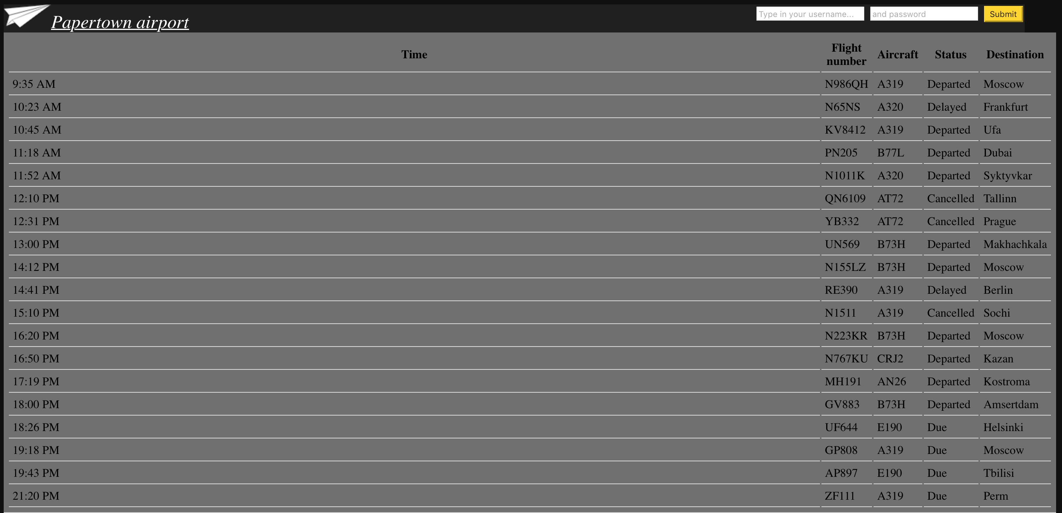
Описание программного кода

Slide 13
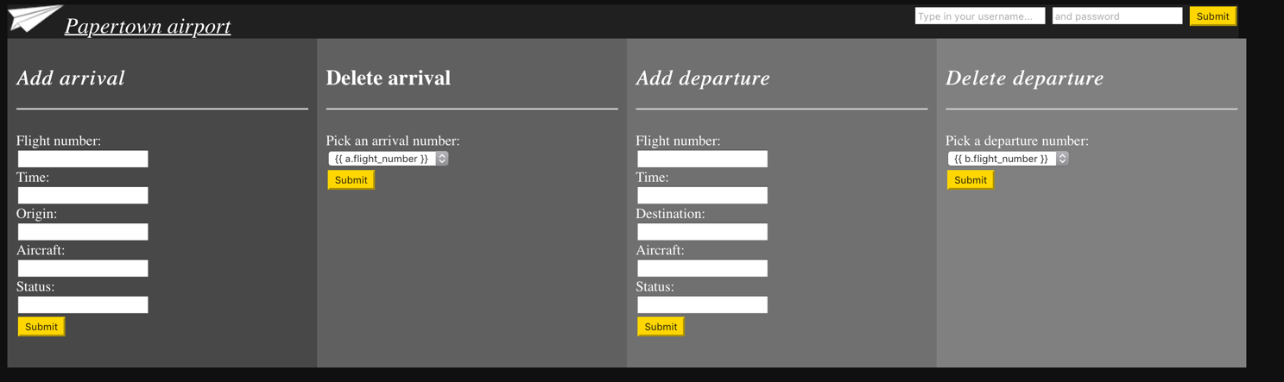
Описание программного кода

Slide 14
Заключение
В ходе работы над модулем были разработаны структуры JSON-файлов для прибытий и вылетов. Каждый рейс содержит информацию о его номере, пункте назначения/точки вылета, статусе и модели самолета.
Общее количество строк кода в проекте: 1267

Slide 15
Спасибо за внимание!

